Slide 1
HATA SEZME VE DÜZELTME TEKNİKLERİ

Slide 2
4.Hata Sezme ve düzeltme
Veri paketleri iletilirken bazı bitleri bozulabilir. Bu olasılık çoğu uygulamalar (text v.b) tarafından kabul edilmez. Paketin içerisindeki 1 bit bozulsa dahi, tüm verinin yanlış anlaşılmasına neden olabilir. Bunun için iletişim yapılırken bozulma olup olmadığının anlaşılması için hata sezme teknikleri ve düzeltme teknikleri kullanılır. Düzeltilme işlemi başarılamazsa, paketin yeniden gönderilmesi kaçınılmazdır.
Veri iletiminde iki tip hata olabilir.
1- Patlama hatası (burst error): Çevre koşulları nedeniyle bir süre alıcıya gerçek olmayan anlamsız bilgiler gelir. Bu süre 1-100 ms arası olabilir.(yıldırım v.s)
2- Rasgele hata (random errror): İletim yolundaki elektriksel gürültü nedeniyle bilgi katarı içinde rastgele bir bitin bozulması söz konusudur.

Slide 3
İletim hataları 3 ana kategoride incelenebilir
Girişim (Interference):
  ortamdaki elektromanyetik radyasyon ( elektrik motorları v.b)
  Kablolardan iletilen sinyallerin ve radyo iletiminin bozulmasına sebep olan gürültü ye sebep olur
(Bozulma) Distortion:
  Bütün fiziksel sistemler sinyalleri bozarlar.
  Bir fiber optik boyunca bir sinyal hareket ederken, sinyal dağılır(disperse)
  Kablolar capacitance (kapasitans) ve inductance (indüktans) özelliklerine sahiptir
    Diğer frekanslardaki sinyallerin girmesine izin verirken, bazı frekanslardaki sinyalleri bloke eder.
  Bir kabloyu büyük bir metal nesnenin yanına yerleştirmek, kablonun içinden geçen sinyallerin frekansını değiştirebilir.
  Metal objeler radyo dalgalarının frekansını bloke edebilir.
(Zayıflama )Attenuation :
  Bir sinyal ortamlar arasından geçerken, sinyal zayıflar.
    Kablo veya fiber optiklerin üzerindeki sinyaller uzun mesafelerde zayıflar, bir radyo sinyali uzaklıkla birlikte zayıflar.

Slide 4
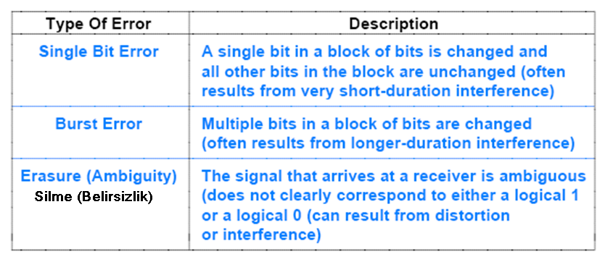
Veri üzerine iletim hatalarının etkisi
Tabloda iletim hatalarının veriye olan etkisi gösterilmiştir.
  Örnek olarak; çok kısa süren girişim, spike olarak adlandırılır, tek bitlik hataya sebep olur
  Uzun süren girişim veya bozulma burst (birden fazla bitlik) hataları üretebilir
  Bazen bir sinyal açık olarak 1 veya 0 değildir,fakat belirsiz bir alana düşer ki bu erasure (silinmiş yer) olarak adlandırılır.

Slide 5

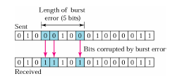
Single bit error
Burst errors

Slide 6
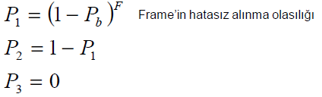
Hata bulma (sezme) olasılıkları
Pb : İletişim hattından İletilen tek bitlik bir bilginin, belirli bir zaman aralığındaki bozulma olasılığıdır.
Bit hata oranı (Bit Error Rate – BER) olarak da bilinir.
P1 : Bir çerçeveninin hatasız olarak alınabilme olasılığı
P2 : Hata bulma protokolu kullanılarak, bir frame’in bir ya da daha çok bulunamamıs hatalı bitle alınma olasılığı.
P3 : Hata bulma protokolu kullanılarak, bir frame’in bir ya da daha çok sayıda bulunmus hatalı bitle alınma olasılığı.
Hata bulma protokolu olmadan;
F: Her çerçevedeki bit sayısı
BER arttıkça frame’in hatasız alınma olasılığı düser.
Frame uzunluğu arrtıkça hatasız alınma olasılığı düşer

Slide 7
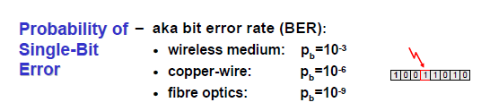

Slide 8
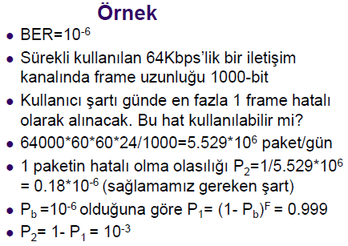

Slide 9
Örnek
  F (Çerçeve)= 500 bytes (4000 bits)
  P_{b} = BER = 10⁻⁶
  P₁ = (1- 10⁻⁶)⁴⁰⁰⁰ = 0.9960
  P₂ = 1-(1- 10⁻⁶) ⁴⁰⁰⁰ = 0.0040
  Her 1000 çerçeveden 4 tanesinin hatalı alınma olasılığı var.
  100kbps taşıma hızına göre, 1 dakikada taşınan paketlerden kaç tanesinin bozuk alınma ihtimali vardır.?
  Cevap 6 adet.

Slide 10
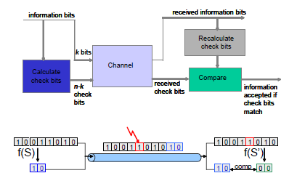
Hata bulma İşlemi
k-bitlik bir veri bloğu için (n-k)-bitlik hata bulma kodu (n-k) < k
Gönderici
Gönderilecek frame (k-bit) için, veri bitlerinden bir hata bulma kodu (check bits) hesaplar (n-k)-bit.
Hesaplanan hata bulma kodu veri bitlerine ekler (n-bit).
Alıcı
Hata bulma kodunu ve veri bitlerini birbirinden ayırır. Alınan veri bitlerinden hata bulma kodunu hesaplar. Hesapladığı hata bulma kodu ile alınan hata bulma
kodunu karşılastırır. Tam eşlesme yoksa hata vardır

Slide 11
Hata Sezme ve Düzeltme
Uygulamada 2 popüler hata denetimi stratejisi vardır.
1- FEC (Error Correction code - Forward Error Correction-İleri yönlü hata denetimi):
Hata denetimi yapmak için gönderilecek veri kümesine ek bitler ekler. Hatayı bulur ve gerekirse alıcıda düzeltmeye çalışır. Böylelikle bir hız kaybı olmaz. Çok gürültülü ortamlarda kullanılmaz. FEC stratejisi, yeniden iletimin çok zor veya imkansız olduğu bağlantılarda ve veri kümesinin küçük olduğu uygulamalarda kullanılır.
FEC için en çok kullanılan birkaç önemli algoritma;
a) Katlamalı kodlar
b) BCH kodlar
c) Hamming Kodlar
d) Reed-Salamon kodları
2- ARQ (Automatic Repeat Request- Otomatik tekrar isteği): Hatanın sezme ve , bozulan verinin yeniden iletilmesi için alıcı taraftan istekte bulunulması işlemidir.
Uygulamada bu teknik kullanılır,çünkü aynı hatayı tespit için gerekli bit sayısı, düzeltmek için kullanılan bit sayısından çok daha azdır. Önemli ARQ (hata sezme) algoritmaları;
a) CRC kodları
b)Seri Eşlik (Parity)
c)Blok Eşlik
d) Checksum (Modül Toplamı- Kontrol toplamı)

Slide 12
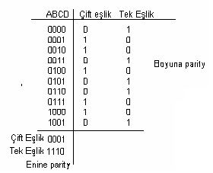
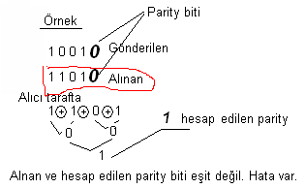
Hata Sezme kodlamaları
Eşlik (Parity) biti üretimi ve kullanılması – Parity Check
Bir çerçevedeki 1 veya birden fazla bitin bozulduğunu anlamak için gönderilecek sözcüklerden hesap edilen bit veya bitler ekleme işlemidir.
A- Sözcükte çift sayıda 1 var ise eşlik biti 0
B- Sözcükte tek sayıda 1 var ise eşlik biti 1 olarak hesap edilir.
Yanda BCD sözcüklerden elde edilen enine ve boyuna parity bitleri verilmektedir.
Parity bitlerinin donanımsal oluşturulması, sözcükteki bitlerin exor’lanması ile gerçekleştirilir.
Eşlik kontrol yöntemi genellikle, küçük bit sayılı verilerde hata sezmek için kullanılır.

Slide 13
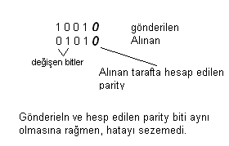
Parity biti oluşturma
Tek bir parity biti, tekbir hatayı sezebilir.
Birden fazla bit hatası, tekbir parity biti ile sezilemeyebilir.
Yani iki adet parity biti iki adet hatayı sezebilir veya tekbir hatayı sezip düzeltebilir.
Tekbir eşlik bitinin kullanıldığı yerler, bir sözcükte tekbir hatanın yüksek ihtimalle kabul edilebileceği yerlerde uygulanabilir.

Slide 14
Parity biti oluşturma
Örnek: 1975 (BCD kodunda) sayısını iletişim hattı üzerinden iletelim
P.B
1 0 0 0 1 1 (n.zaman )
9 1 0 0 1 0 (n+1.zaman)
7 0 1 1 1 1 (n+2. zaman)
5 0 1 0 1 0 (n+3.zaman)
1 0 1 0 enine parity bitleri
Alınan tarafta da veri bu şekilde alınıp, hesaplanan ve alınan parityler eşit ise hata yoktur.
Hatalı durum (Alınan tarafta)
P.B
1 0 0 0 1 1 1
9 1 0 1 1 0 1
7 0 1 1 1 1 1
5 0 1 0 1 0 0
1 0 1 0
1 0 0 0 enine parity bitleri
Kırmızılar hesaplanan parity bitleri olsun. Alınan parity bitleri ile farklı, o halde hata vardır.

Slide 15
Hata düzeltme
Hamming Kodlama
Daha çok, hatayı alıcıda düzeltmek için kullanılan en yaygın olarak kullanılan yöntemdir. Her bir sözcüğün yolda j bitinin bozulması durumunda, hatayı düzeltmenin mümkün olduğu kod’a j bit hata bağışıklığı olan kod denir.
Örneğin 4 bitlik data ve 3 adet parity biti kullanan Hamming (7,4) kodunda, 7 bitlik bir kod sözcüğü elde edilir. 4 bit veri biti, 3 bit parity biti olarak.
3 bitlik bir hamming kodu 1 bitlik hata düzelten veya 2 bitlik hatayı sezen bir kodlamadır.
Genellikle sözcüğün sadece tek bir bitinin yolda bozulabileceği kabul edilen uygulamalarda kullanılır.

Slide 16
Hamming Kodlama
Örneğin, aynı anda yalnız 1 bitin bozulduğu varsayılarak, (a₀,a₁,a₂,a₃) veri bitlerini ve (a₄,a₅,a₆ ) ise Hamming bitlerini ifade etsin. Bu durumda 7 bitlik bir sözcük elde edilir.
Düzeltme bitleri aşağıdaki formulasyonla hesap edilir;
a₄ = a₀ ⊕ a₁ ⊕ a₂
a₅ = a₁ ⊕ a₂ ⊕ a₃
a₆ = a₂ ⊕ a₃ ⊕ a₄
Bu şekilde elde edilen bitler ile sözcük oluşturulup alıcıya
gönderilir.
a0,a1,a2,a3 ,a4,a5,a6

Slide 17
4.Hata Sezme ve düzeltme
Hamming Kodlama
Alıcı tarafta okunan bitler,
a₀ ‘, a₁’ , a₂’ , a₃’ , a₄’ , a₅’ , a₆’ olsun. Alınan bitlere göre
hesaplanan düzeltme bitleri;
a₄” = a₀‘ ⊕ a₁’ ⊕ a₂’
a₅” = a₁‘ ⊕ a₂’ ⊕ a₃’
a₆” = a₂ ‘⊕ a₃’ ⊕ a₄’
şeklindedir.Alıcı tarafta alınan ve hesaplanan bitlerin karşılaştırılması;
s₄ = a₄’ ⊕ a₄” = a₀‘ ⊕ a₁’ ⊕ a₂’ ⊕ a₄’
s₅ = a₅’ ⊕ a₅” = a₁‘ ⊕ a₂’ ⊕ a₃’ ⊕ a₅’
s₆ = a₆’ ⊕ a₆” = a₂ ‘⊕ a₃’ ⊕ a₄’ ⊕ a₆’
Sonucunda s₄, s₅, s₆ bitlerinin sonuçları 0 olursa gönderilen ve alınan sözcük doğrudur.

Slide 18
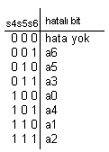
4.Hata Sezme ve düzeltme
Hamming Kodlama
s₄,s₅,s₆ bitlerinin geriye kalan 7 kombinasyonu ise, hatanın hangi bitte olduğunu sezmeye ve düzeltmeye yarar.
 | a₀ | a₁ | a₂ | a₃ | a₄ | a₅ | a₆
s₄ | x | x | x |  | x
S₅ |  | x | x | x |  | x
s₆ |  |  | x | x | x |  | x
a₄” = a₀‘ ⊕ a₁’ ⊕ a₂’
a₅” = a₁‘ ⊕ a₂’ ⊕ a₃’
a₆” = a₂ ‘⊕ a₃’ ⊕ a₄’

Slide 19
ARQ’ya örnek
Çevrimli Fazlalık Sınaması (CRC: Cyclic Redundancy Check)
CRC yöntemi, uzun veri dizilerindeki hataların sezilmesi için kullanılır.
CRC ( Çevrimli Fazlalık Sınaması) kodlamasında, gönderilecek veri katarından hesaplanan bir sınama bit katarı oluşturulur. Ve verinin sonuna eklenir.
Bu yöntem esasta donanımsal olarak gerçekleştirilmeye dayanır.
Yazılımsal olarak da gerçekleştirilse de donanımsal olarak daha hızlı çalışmaktadır.
CRC bitlerinin gerçek zamanda hesaplamak için donanım desteği veren iletişim chip’leri mevcuttur.
XOR kapısı ve Kaydırmalı kaydedici (Shift Register) kullanılarak donanımsal olarak gerçekleştirilebilir.

Slide 20
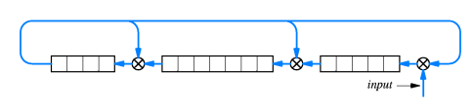
CRC oluşturma (Donanımsal)
Tasarımcı istediği büyüklükte bir CRC katarı oluşturabilir.
İstediği şekilde ShifREG ve XOR kapısını biraraya getirebilir.
Örnek: 16 bit’lik CRC kodu oluşturan yapı.

Slide 21
CRC (Donanımsal)örneği
4+7+5 bitlik yazmaçlar kullanılmıştır.
Verinin her bit’inin işleme girmesi ile yazmaçlardaki değerler değişir.
Verinin tüm bitleri işleme girdikten sonra yazmaçların içindeki değer CRC değeridir.
Bu değer veri paketinin sonuna eklenerek alıcıya gönderilir.

Slide 22
Yazılımsal CRC
Gönderilecek veri paketi, n adet bite sahip ise, n’inci dereceden bir polinom olarak düşünülür.
Bu polinomun katsayıları, her bir veri bitidir.
Bu polinom, x^p ile çarpıldıktan sonra üreteç polinomuna bölünür.
Kalan bölümündeki polinom CRC kodudur.
Her iki kod, birlikte alıcıya gönderilir.
Alıcı benzer işlemleri yaparak denetimi sağlar.

Slide 23
ARQ’ya örnek CRC kodlama
CRC katarını hesaplama yöntemi:
1- Veri katarı P(x) gibi bir polinom ile gösterilsin.(Katsayıları 1 veya 0). Aktarılacak bilginin uzunluğu n bit ise; polinom aşağıdaki gibi olur.
P(x) = b_{n-1} x_{n-1} + b_{n-2} x_{n-2} + ............+ b₁.x₁ + b₀.x₀
Buna göre 1 0 1 0 0 1 0 1 1 1 şeklindeki veri katarından;
P(x) = 1.x⁹ + 1.x⁷ + 1.x⁴ +1.x² + 1.x¹ + 1.x⁰
P(x) = x⁹ + x⁷ + x⁴ + x² + x¹ +1
Yola enson çıkarılacak bit değeri

Slide 24
ARQ’ya örnek CRC kodlama
2- Bu P(x) polinomu x^{p} ile çarpılır. ( P’ genellikle üreteç fonksiyonun en üst derecesidir). Bu işlem genellikle veri kodlarının sonlarına eklenmiş p tane 0 ekleme işlemidir.
x^{p}. P(x)
1 0 1 0 0 1 0 1 1 1 0 0 ........0 0 0 0
G(x) bazı üreteç x¹⁶ + x¹⁵ + x² + 1
Polinomları x¹⁶ + x¹² + x⁵ +1
x¹² + x¹¹ + x³ + x² + x +1
x⁴ + x² + x + 1
p tane 0

Slide 25
ARQ’ya örnek CRC kodlama
3- X^{p}.P(x) polinomu , p. dereceden G(x) adı verilen üreteç (genarating) polinomuna bölünür. Üreteç polinomları belirli hata sezme özellikleri bulunan standart polinomlardır. Biçimi hususunda iletişim başlamadan önce gönderici ve alıcı anlaşmış olmalıdır.
4- Gönderici; X^{p}.P(x) / G(x) bölümünü hesaplar. Bu bölme işleminde:
Bölüm : Q(x)
Kalan : R(x) olsun.
P: üretec fonksiyonun en yüksek derecesi.
X^{p}.P(x) = Q(x).G(x) + R(x) olur.
Bu işlemde 2 tabanı (mod 2) aritmetiği (elde göz önüne alınmadan toplama) kullanılırsa;
X^{p}.P(x) - R(x) = Q(x).G(x) + R(x)
F.1
X^{p}.P(x) + R(x) = Q(x).G(x) olmalıdır.

Slide 26
ARQ’ya örnek CRC kodlama
Buna göre gönderici alıcıya ; P(x) polinomuna karşı düşen bit dizisi yerine X^{p}.P(x) + R(x) polinomunu göndersin.( Bu polinom ,aslında asıl veri katarının arkasına eklenmiş p uzunluğunda ek bir diziden ibaretdir.)
Alıcıya gönderilen toplam diziye ilişkin polinom ,G(x) polinomunun tam katıdır (F1’e göre).
Ayrıca G(x) polinomu alıcı tarafından’da bilinmektedir.
Eğer yolda herhangi bir bitin bozulmadığını ve Q(x).G(x)’in alıcıya aynen ulaştığını varsayarsak; Alıcı kendine gelen bit dizisine karşılık düşen polinomu G(x)’e böldüğünde, bölme sonucunda kalan olmamalıdır.
Alıcı kalanın = 0 olması durumunda hatasız iletim olduğunu anlar,gelen bit dizisinde en sondaki p tanesini atar,geriye kalan n bit bilgiyi işler.

Slide 27
CRC kodlama sayısal örnek:
CRC hata sezme yöntemi kullanılacak bir iletişimde, gönderilecek bilgi bitleri dizisi “ 1 0 1 1 0 1 0 1 ” şeklindedir.
Üreteç polinomu olarak G(x) = x³ + x + 1 ise, veriye eklenecek CRC denetim bitlerini hesaplayınız ve gönderilecek birt dizisini belirtiniz.
Çözüm:
1- Verilen diziden polinom oluşturulur.
Verilen orijinal dizi: 1 0 1 1 0 1 0 1
P(x) polinomunun terimleri: x⁷ x⁶ x⁵ x⁴ x³ x² x¹ x⁰
P(x) = 1.x⁷ + 0.x⁶ +1.x⁵ + 1.x⁴+ 0.x³+1.x²+ 0.x¹+1.x⁰ = x⁷ + x⁵ + x⁴+ x² +1
2- Polinomu üreteç G(x) polinomunun en yüksek dereceli terimiyle çarp:
x³ .P(x) = x³.(x⁷ + x⁵ + x⁴+ x² + 1) = x¹⁰ + x⁸ + x⁷+ x⁵ + x³

Slide 28
3 - x³ .P(x) polinomunu verilen G(x) polinomuna bölelim.
x³ .P(x)
x¹⁰ + x⁸ + x⁷+ x⁵ + x³
x³ + x + 1 Bölen : G(x)
+
x¹⁰ + x⁸ + x⁷
x⁷ + x² Bölüm : Q(x)
x⁵ + x³
+
x⁵+ x³ + x²
x² : Kalan : R(x)
4- Gönderilecek bit dizisini tanımlayan polinom
T(x) = Q(x).G(x) = x³ .P(x) + R(x) = x¹⁰ + x⁸ + x⁷+ x⁵ + x³ + x²
T(x) = 1.x¹⁰ + 0.x⁹ + 1.x⁸ + 0.x⁶ + 1.x⁵ + 0.x⁴ + 1.x³ +1.x² +0.x¹ + 0.x⁰
Gönderilen bit dizisi: 1 0 1 1 0 1 0 1 1 0 0

Slide 29
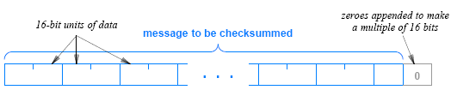
Internette (IP’de ) kullanılan 16-bitlik checksum
Checksum, özel kodlama şeması IP paketlerinde önemli bir rol oynar.
  Genelde internet checksum olarak bilinir,
  16-bit 1’in tamamlayıcısı(complement ) (Kontrol Toplamı) olarak bilinir
Internet checksum dataword üzerinde eşit veri büyüklüğünü empoze etmez (limitlemez).
  Algoritma mesajların keyfi uzunlukta olmasına izin verir
  Ve bütün mesaj üzerinden checksum hesaplaması yapılmasına izin verir
Internet checksum mesajlar içerisindeki verilere 16-bitlik tamsayılar şeklinde muamele eder, aşağıdaki Şekil bunu gösterir
© 2009 Pearson Education Inc., Upper Saddle River, NJ. All rights reserved.

Slide 30
16-bitlik checksum
Checksum hesaplamak için, gönderici
  16-bitlik tamsayılara sayısal değerler ekler
  Ve sonucu gönderir
Mesajı onaylamak için, alıcı aynı işlemi yeniden hesaplamalıdır
8.1 deki algoritma hesaplamadaki detayları detaylı olarak verir
  Checksum 1’in tamamlayıcısı aritmetiğine göre hesaplanır
  Ve 32 ve 64 bit tam sayı aritmetiği yerine 16’lık kullanılır
Döngü aşamasında, overflow (taşma)oluşabilir
  Bunun için aşağıdaki döngü, algoritma overflow olan veriyi geri toplama ekler
Neden checksum toplamın tersi aritmetiğine göre hesaplanırda, toplama göre hesaplanmaz?
© 2009 Pearson Education Inc., Upper Saddle River, NJ. All rights reserved.

Slide 31
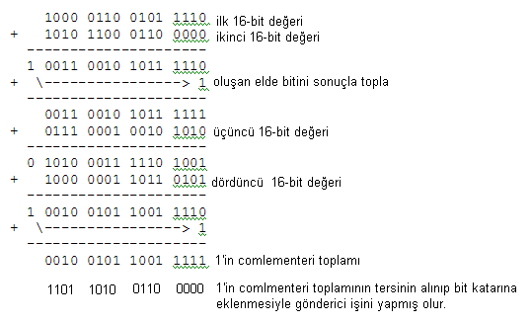
Varsayalım ki 4x16 bitlik bir veri için 16 bitlik checksum yapacağız.
1000 0110 0101 1110
1010 1100 0110 0000
0111 0001 0010 1010
1000 0001 1011 0101

Slide 32
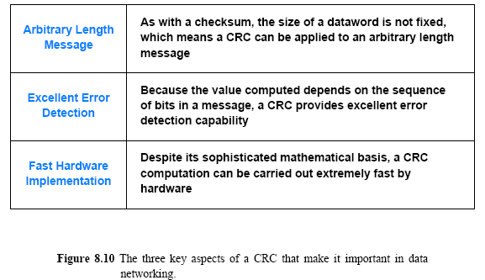
8.13 Cyclic Redundancy Codes (CRCs)
Kanal kodlama formu olarak bilinen Cyclic Redundancy Code (CRC) yüksek hızlı ağlarda kullanılır
CRC’nin asıl özelliği aşağıda özetlenmiştir
© 2009 Pearson Education Inc., Upper Saddle River, NJ. All rights reserved.

Slide 33
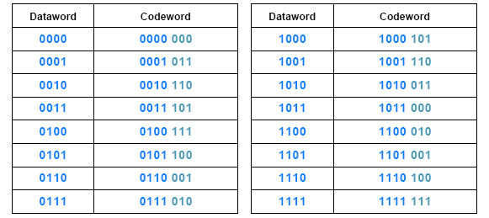
8.13 Cyclic Redundancy Codes (CRC)
Cyclic terimi codeword özelliğinde türemiştir:
  Codeword’teki bitlerin Dairesl kayması ile diğer bir tanesi oluşturulur
Şekil 8.11 (Aşağıdaki) (7, 4) gösterir CRC by Hamming

Slide 34
8.13 Cyclic Redundancy Codes (CRCs)
CRC code kapsamlı şekilde çalışılmıştır
  Matematiksel tanımları değişlik gösterebilir ve hesaplama teknikleri oluşturulabilir
  Açıklamalar görünebilir böylelikler hepsinin aynı konsepti gösterdiğini açıklmak zorlaşır
En önemli görüşler:
Matematikçiler
  İki polinomun İkili katsayı’ya bölünmesinden kalan form olarak tanımlarlar CRC hesaplamasını
    Biri mesajı diperi sabit böleni temsil eder
Teorik Bilgisayar Bilimadamları
  CRC hesaplamanın neden iki tane ikili sayının bölümünden kalanı olduğunu açıklarlar
    Biri mesajı diperi sabit böleni temsil eder

Slide 35
8.13 Cyclic Redundancy Codes (CRCs)
Cryptographer (Şifre çözücüleri)
  CRC hesaplamasını matematiksel Galoa(2nin katı) alanı olarak tanımlarlar, GF(2) şeklinde yazılır
Bilgisayar programcıları
  Mesaj boyunca ilerleyen algoritmanın hesaplanması olarak bakarlar
Donanım mimarları
  CRC hesaplamasını küçük donanım pipeline’ı şeklinde tanımlarlar
  Ve CRC iterasyon ve bölmeye gerek kalmaksızı üretilir

Slide 36
8.13 Cyclic Redundancy Codes (CRC)
Yukarıda örnek verilen bakış açılarına göre
  İki sayıların bölümü olarak düşünün ve taşıma işleminin olmadığını farzedin
Şekil 8.12 1010 a bölümü gösterir
  Mesajı simgeler, sabitler CRC den seçilmiştir, 1011
© 2009 Pearson Education Inc., Upper Saddle River, NJ. All rights reserved.

Slide 37
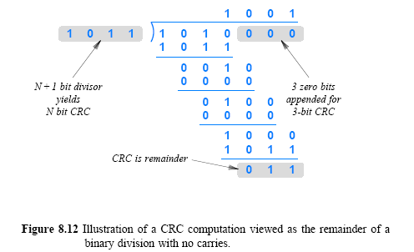
8.13 Cyclic Redundancy Codes (CRC)

Slide 38
8.13 Cyclic Redundancy Codes (CRC)
Matematikçilerin bakış açısı ile yukarıdaki hesaplamayı, polinom bölmesi nasıl yapılır?
  Binary sayısındaki her bitin polinomda birer sabit olduklarını düşünü
  n
  Örnek olarak, Şekil 8.12 deki 1011 bölen olarak düşünebiliriz, ve sabitler aşağıdaki polinomdur
  Benzer olarak,Şekil 8.12 deki bölünen 1010000, polinomu temsil etsin:
© 2009 Pearson Education Inc., Upper Saddle River, NJ. All rights reserved.

Slide 39
8.13 Cyclic Redundancy Codes (CRC)
Polinom oluşturucusu terimi ilgili bölen polinomunu temsil eder
  Polinom oluşturucusununseçimi CRC deki önemli bir iştir ve iyi hata algılama özelliğine sahiptir
İdeal polinom azaltılamaz ( sadece kendine veya 1 e bölünebilir)
0 olmayan sabitlere sahip olan polinomlar bütün tek-bitlik hataları saptayabilir
© 2009 Pearson Education Inc., Upper Saddle River, NJ. All rights reserved.

Slide 40
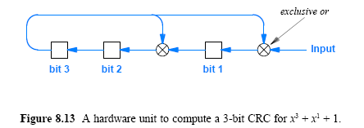
8.14 An Efficient Hardware Implementation of CRC
CRC donanım shift ragister’ı exclusive(xor) şeklinde düzenlenir,yada bitler arasındaki xor kapıları arasında düzenlenir
Şekil 8.13 ilgili donanım için gerekli 3-bitlik CRC hesaplmasını gösteriri (şekil8.12 de)

Slide 41
8.15 Automatic Repeat reQuest (ARQ) Mechanisms
Bir taraf diğer tarafa mesaj gönderdiği zaman, diğer taraf mesajı aldığına dair geriye küçük onay (acknowledgement ) ACK mesajı gönderir.
  Mesela, eğer A B ye mesaj gönderdiyes, B de A ya ACK gönderir
  ACK alındıktan sonra, A mesajın doğru şekilde yerine ulaştığını anlar
  Eğer T zaman aralığında ACK gelmezse, A mesajın kaybolduğunu farzeder ve mesajın bir kopyasını yeniden gönderir
ARQ hata saptanan veri’nin üstesinden gelmek için önemlidir
  fakat hata doğrulama yöntemi değildir
  Gönderim hatalarının saptanması için çoğu bilgisayar ağları CRC’yi kullanır
ARQ şeması gönderimin garantiye alınmasını salar, eğer gönderim sırasında hata oluşmuşsa
  Eğer hata oluşmuşsa alıcı paketi atar
  Ve gönderici bir kopyasını tekrar gönderir

